Slide 1
제 5 장 트리(Tree)

Slide 2
5.1 서론
기본 용어
트리 사용의 예: 혈통표, 계통표 (그림 5.1)
정의: 트리는 노드로 이루어진 유한집합으로
(i) 노드 중에는 루트(root)라는 노드가 하나 있고,
(ii) 나머지 노드들은 T₁, T₂, ..., T_{n} (n≥0)으로
분리되며, 이때 T_{i} 는 각각 하나의 트리
(서브 트리 또는 부분 트리)라 한다.

Slide 3
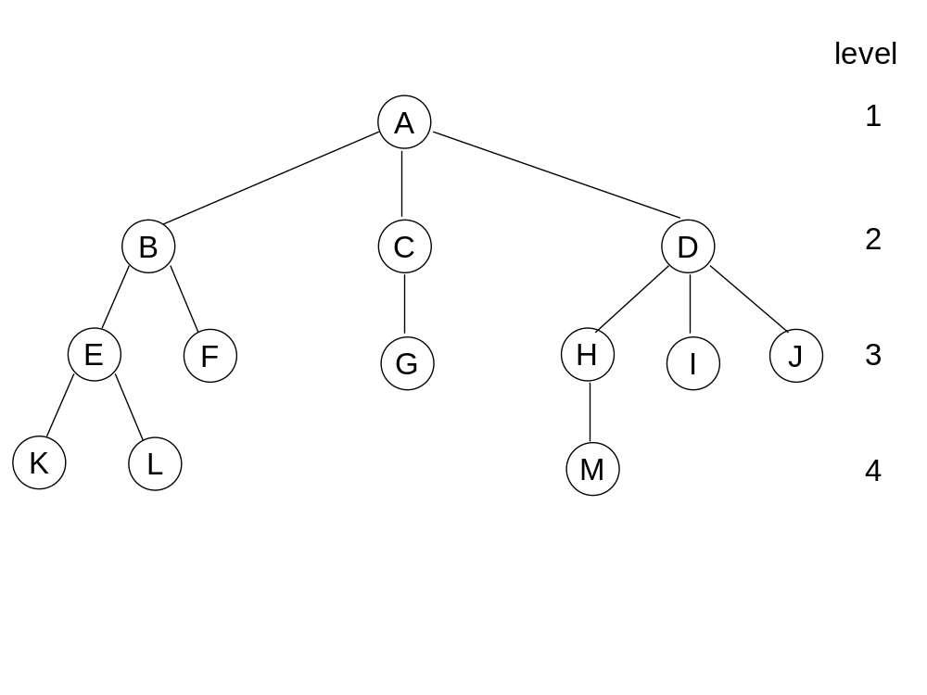
트리의 예(그림5.2)

Slide 4
용어
노드의 차수(degree): 그 노드의 서브 트리의 수
트리의 차수: 트리에 포함된 노드들 중의 최대 차수
리프(leaf) 또는 단말노드(terminal): 차수가 0인 노드,
예: K, L, F, G, M, I, J
비단말노드(nonterminal): 차수가 0이 아닌 노드,
예: A, B, C, D, E, H
부모(parent), 자식(child), 조상(ancestor), 자손(descentdant)
레벨(level): 루트의 레벨이 1일 때 부모-자식은 1레벨씩 증가
트리의 깊이(depth) 또는 높이(height): 트리에 속한 노드의 최대
레벨

Slide 5
(2) 트리의 표현 – 리스트 표현
그림을 그리는 대신, 리스트 표현을 사용할 수 있다.
예: 그림 5.2의 경우,
( A ( B ( E ( K, L ), F ), C ( G ), D ( H ( M ), I, J ) ) )
차수가 k 인 노드로 표현: 하나의 노드 구조 (그림 5.4)
DATA CHILD₁ CHILD₂ … CHILD_{K}

Slide 6
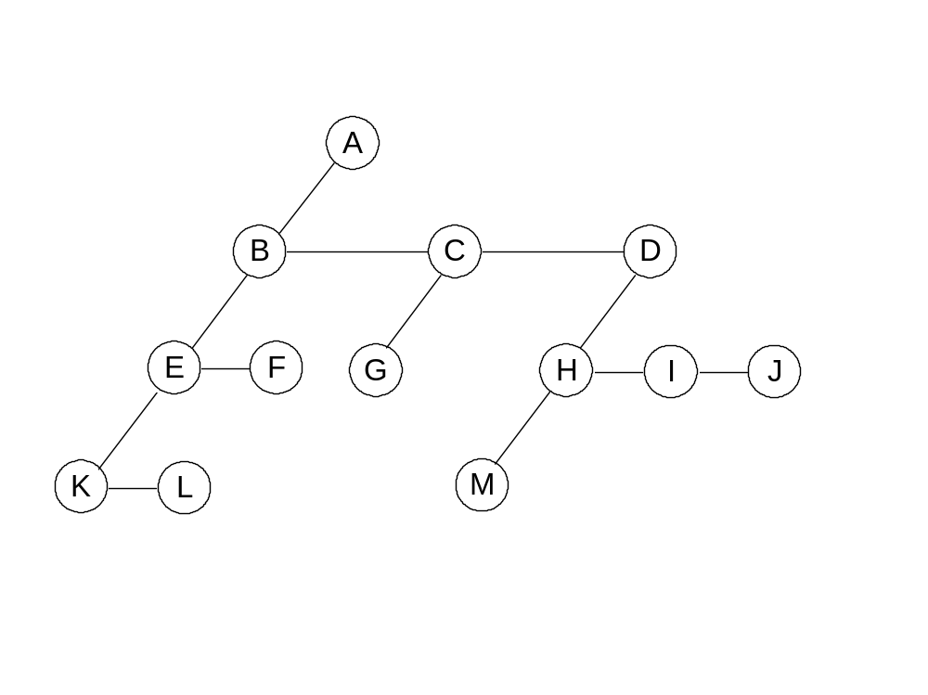
왼쪽 자식-오른쪽 형제 표현

Slide 7
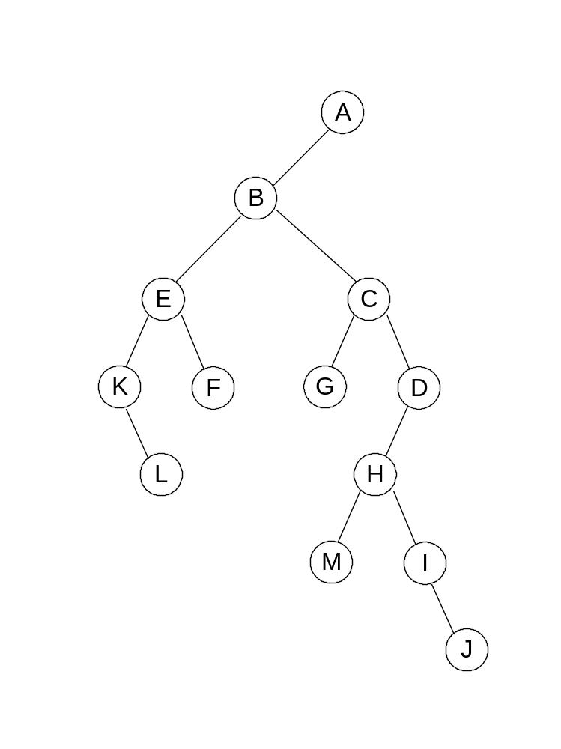
차수가 2인 트리 표현
오른쪽형제 포인터를 45°시계방향으로 회전 : 이진 트리

Slide 8
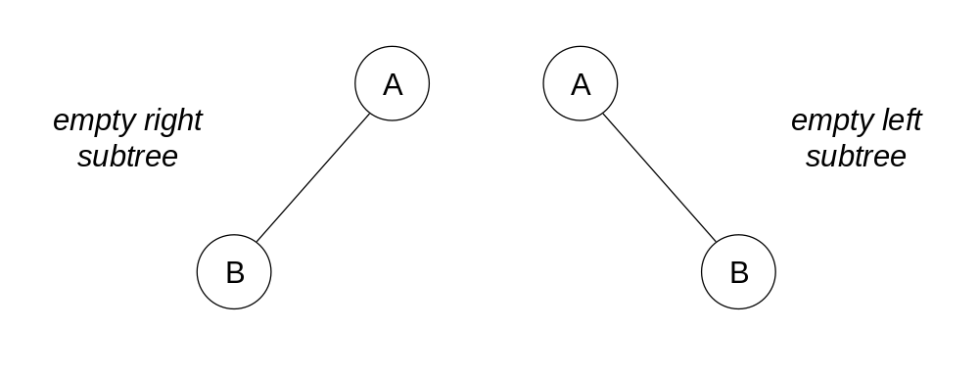
5.2 이진 트리
(1) 추상 데이터 타입
정의: 모든 노드의 차수가 2이하인 트리
(왼쪽 서브트리, 오른쪽 서브트리)
예: 서로 다른 이진 트리

Slide 9
편향 트리와 완전이진트리
(a) 편향 트리(skewed tree)
(b) 완전이진트리(complete binary tree)
level
A
A
1
B
B
C
2
C
D
E
F
G
3
D
H
I
4
E
5
(a)
(b)

Slide 10
(2) 이진 트리의 성질
보조 정리 5.2 [최대 노드 수]
(i) 이진 트리의 레벨 i에서의 최대 노드 수는 2^{i-1} (i ≥ 1)이다.
(ii) 깊이가 k인 이진 트리가 가질 수 있는 있는 최대 노드 수는
2^{k}-1 (k ≥ 1)이다.
<증명> (i) 수학적 귀납법
(ii) 위 (i)에 의해, 계산

Slide 11
이진트리의 성질
보조 정리 5.3: 공백이 아닌 모든 이진 트리 T에 대하여, n₀는 단말 노드 수, n₂ 는 차수가 2인 노드 수라 하면 n₀ = n₂ + 1 이다.
<증명>
n = n₀ + n₁ + n₂
n = B + 1, B 는 총 가지의 수
B = n₁ + 2n₂
따라서 n₀ = n₂ + 1 이다.
포화이진트리(full binary tree): 깊이가 k이고 노드 수가 2^{k}-1 인
이진트리
완전이진트리(complete binary tree): 깊이가 k이고 노드 수가 n인 이진 트리의 각 노드들이 깊이 k인 포화이진트리에서 1부터 n까지의 번호를 붙인 노드들과 1대1로 일치하는 이진트리
→ 높이는 ⌠ log₂ (n+1) ⌠ 이다.

Slide 12
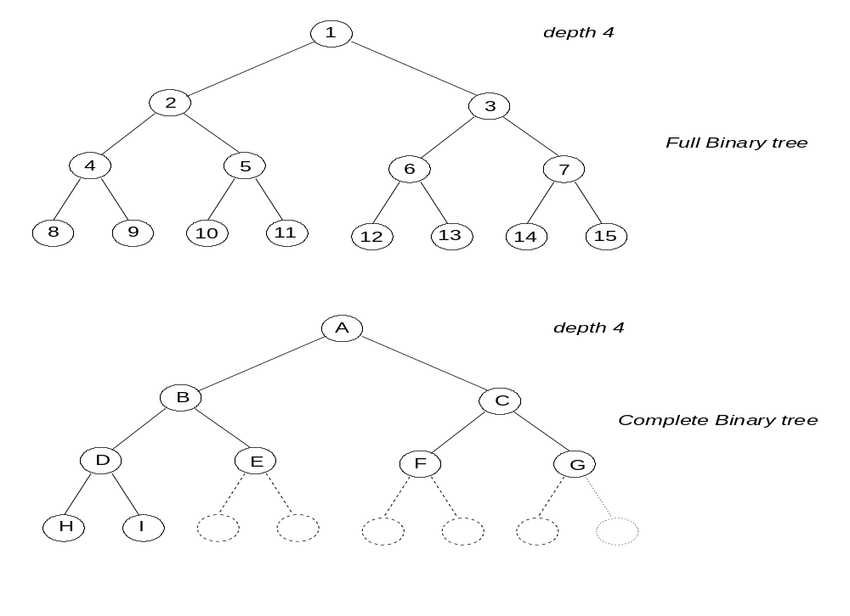
포화이진트리와 완전이진트리

Slide 13
(3) 이진 트리의 표현
1) 일차원 배열
n 개의 노드를 가진 완전이진트리에 대하여,
parent(i) = i/2 의 위치 ( i ≠ 1)
leftChild(i) = 2i 의 위치 ( 2i ≤ n )
rightChild(i) = 2i+1 의 위치 ( 2i + 1 ≤ n )
첨자 0의 위치는 사용되지 않음
모든 이진 트리에 적용되며, 완전이진트리가 아닌 경우, 많은 기억공간이 낭비된다.

Slide 14
일차원 배열의 표현 예
[0]
-
[1]
A
[0]
-
[2]
B
[1]
A
[3]
-
A
[4]
C
A
[2]
B
[5]
-
[3]
C
B
[6]
-
B
C
[4]
D
[7]
-
[5]
E
C
[8]
D
D
E
F
G
[6]
F
[9]
-
D
.
.
H
I
[7]
G
.
.
[8]
H
E
.
.
[9]
I
(a)
[16]
E
(b)

Slide 15
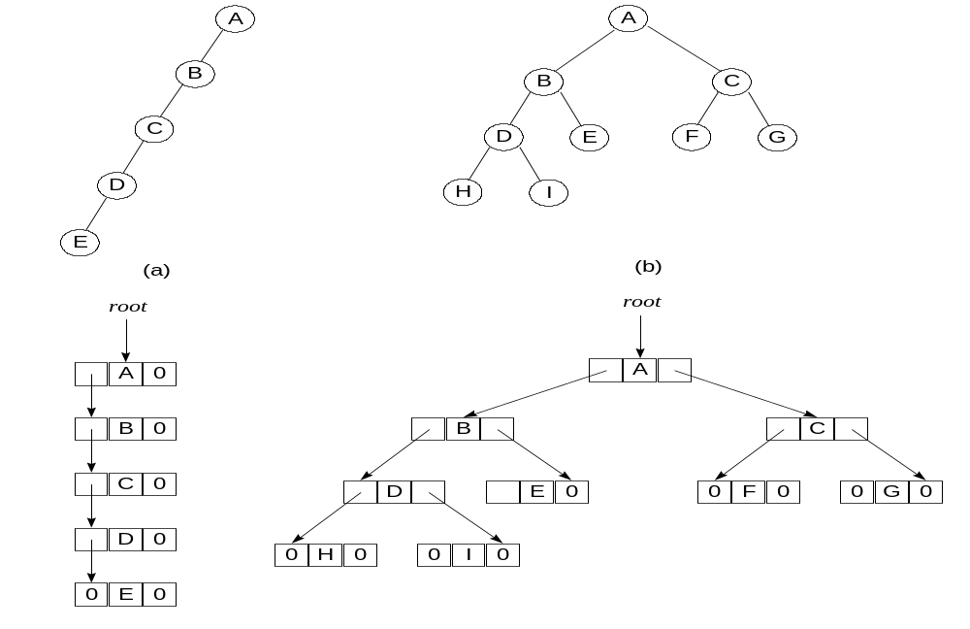
2) 링크 표현

Slide 16
링크 표현의 노드
한 개의 노드
이 표현에서 한 노드의 부모 노드를 알기 어렵다
→ 필요하다면 parent 필드를 추가
data
LeftChild
data
RightChild
LeftChild
RightChild

Slide 17
링크 표현의 클래스 선언
class Tree; //전방 선언
class TreeNode {
friend class Tree;
private:
TreeNode *LeftChild;
char data; // 템플리트를 사용할 수 있다
TreeNode *RightChild;
};
class Tree {
public:
// 트리 연산들
...
private:
TreeNode *root;
};

Slide 18
5.3 이진 트리 순회와 트리 반복자
(1) 개요
트리에 있는 각 노드를 한 번씩 방문하는 방법으로 전위(preorder), 중위(inorder), 후위(postorder) 순회가 있다.
preorder: root, left subtree, right subtree 의 순
inorder : left subtree, root, right subtree 의 순
postorder: left subtree, right subtree, root 의 순
예:
ⓐ preorder: a b d e c f g
ⓑ ⓒ inorder: d b e a f c g
ⓓ ⓔ ⓕ ⓖ postorder: d e b f g c a

Slide 19
(2) 중위순회
1 void Tree::inorder()
2 // 전체 트리를 순회하는 Driver는 Workhorse를 호출하며
3 // Driver는 Tree 클래스의 공용 멤버 함수로 선언됨.
4 {
5 inorder(root);
6 }
7 void Tree::inorder(TreeNode *CurrentNode)
8 //이진 트리의 한 노드에 대한 포인터인 CurrentNode가 루트인
9 //서브 트리를 순회함. Tree 클래스의 전용 멤버 함수로 선언
10 {
11 if (CurrentNode) {
12 inorder(CurrentNode->LeftChild);
13 cout << CurrentNode->data;
14 inorder(CurrentNode->RightChild);
15 }
16 }

Slide 20
(3) 전위순회
1 void Tree::preorder()
2 // 전체 트리를 순회하는 Driver는 Workhorse를 호출하며
3 // Driver는 Tree 클래스의 공용 멤버 함수로 선언됨.
4 {
5 preorder(root);
6 }
7 void Tree::preorder(TreeNode *CurrentNode)
8 // CurrentNode(이진 트리의 한 노드에 대한 포인터)를 루트로
9 // 하는 서브 트리를 순회한다. Tree 클래스의 전용 멤버 함수
10 // 로 선언됨.
11 { if (CurrentNode) {
12 cout << CurrentNode->data;
13 preorder(CurrentNode->LeftChild);
14 preorder(CurrentNode->RightChild);
15 }
16 }

Slide 21
(4) 후위순회
1 void Tree::postorder()
2 // 전체 트리를 순회하는 Driver는 Workhorse를 호출하며
3 // Driver는 Tree 클래스의 공용 멤버 함수로 선언됨.
4 {
5 postorder(root);
6 }
7 void Tree::postorder(TreeNode *CurrentNode)
8 // CurrentNode(이진 트리의 한 노드에 대한 포인터)를
9 // 루트로 하는 서브 트리를 순회한다.
10 // 이 Workhorse는 Tree 클래스의 전용 멤버 함수로 선언됨.
11 { if (CurrentNode) {
12 postorder(CurrentNode->LeftChild);
13 postorder(CurrentNode->RightChild);
14 cout << CurrentNode->data;
15 }
16 }

Slide 22
(5) 반복적 중위 순회
오른쪽 트리에서
H
D D I
B B B B B E F
A A A A A A A A - C C C - G -
<스택>
출력: H D I B E A F C G
A
B
C
D
E
F
G
H
I

Slide 23
반복적 중위 순회 함수
1 void Tree::NonrecInorder()
2 // 스택을 이용한 비순환적 트리 순회
3 {
4 Stack<TreeNode *> s; // 스택의 선언과 초기화
5 TreeNode *CurrentNode = root;
6 while(1) {
7 while(CurrentNode) { // 왼쪽 자식 필드로 이동
8 s.Push(CurrentNode); // 스택에 삽입
9 CurrentNode = CurrentNode->LeftChild;
10 }
11 if (!s.IsEmpty()) { //* 스택이 공백이 아님
12 CurrentNode = *s.Pop(CurrentNode); // 스택에서의 삭제
13 cout << CurrentNode->data << endl;
14 CurrentNode = CurrentNode->RightChild;
15 }
16 else break;
17 }
18 }

Slide 24
반복적 중위 순회 함수의 분석
각 노드는 스택에 정확히 삽입되었다가 삭제된다.
→ O(n)
스택에 필요한 공간은 트리의 깊이와 일치한다.
→ O(n)

Slide 25
(6) 레벨 순서 순회
루트에서부터 레벨단위로 노드들을 방문한다. 같은 레벨에서는 맨 왼쪽 노드부터 오른쪽으로 방문한다.
예: A B C D E F G H I
큐를 사용:
void Tree::LevelOrder()
// 이진 트리의 레벨 순서 순회
{
Queue<TreeNode*> q;
TreeNode *CurrentNode = root;
while(CurrentNode) {
cout<<CurrentNode->data<<endl;
if (CurrentNode->LeftChild) q.Push(CurrentNode->LeftChild);
if (CurrentNode->RightChild) q.Push(CurrentNode->RightChild);
CurrentNode = *q.Pop(CurrentNode);
}
}

Slide 26
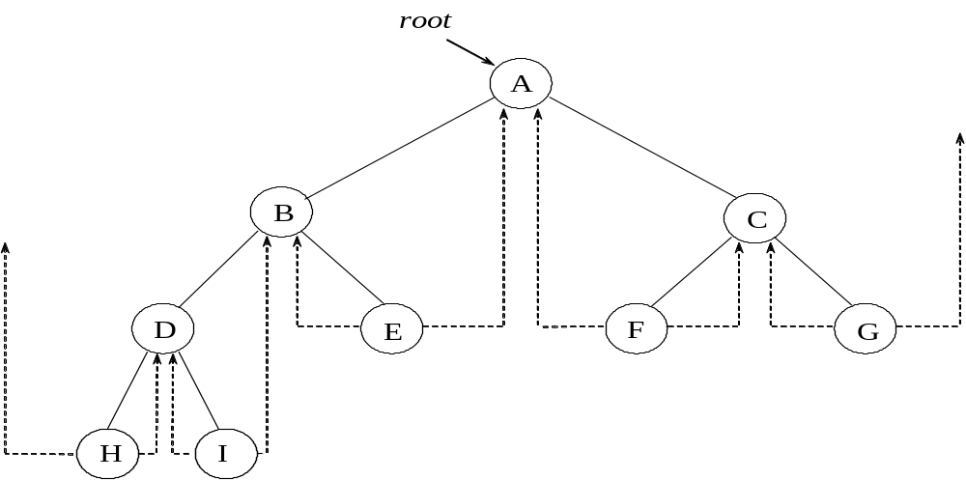
5.5 스레드 이진 트리(threaded binary tree)
트리의 노드에 있는 널 링크를 스레드라는 포인터로 대치한다.
노드의 RightChild가 0이면, inorder의 다음 순서에 있는 노드를 가리키게 한다.
노드의 LeftChild가 0이면, inorder의 바로 전 순서에 있는 노드를 가리키게 한다.

Slide 27
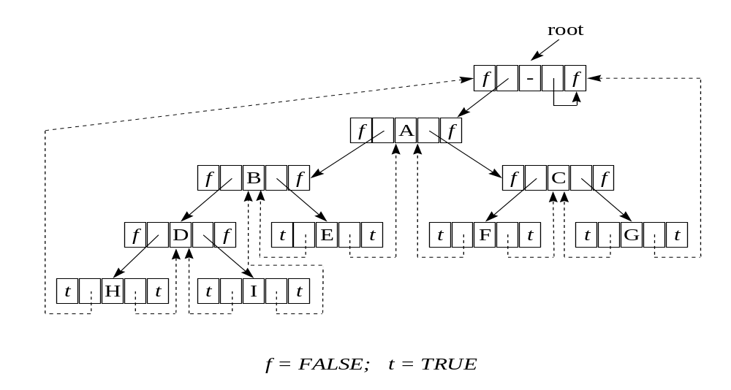
스레드 이진트리의 표현
트리의 노드가 갖는 정상적인 포인터와 스레드 사이를 구별하기 위해 boolean 필드를 사용한다.
LeftThread, RightThread: TRUE 이면 스레드,
FALSE 이면 정상적인 포인터
노드 H와 G의 매달린 포인터를 효율적으로 처리하기 위해 헤드노드를 사용한다.

Slide 28
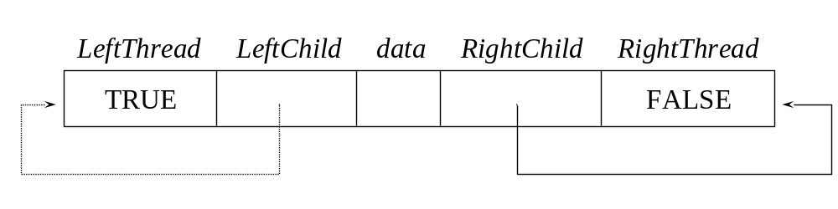
공백 스레드 이진트리
공백 스레드 이진트리
스레드 이진 트리의 장점: 스택을 사용하지 않고서 중위 순회를 할 수 있다.

